Slide 1
НАМ 1 год
5 ФЕВРАЛЯ –
ДЕНЬ РОЖДЕНИЯ ДЕТСКОГО САДА

Slide 2
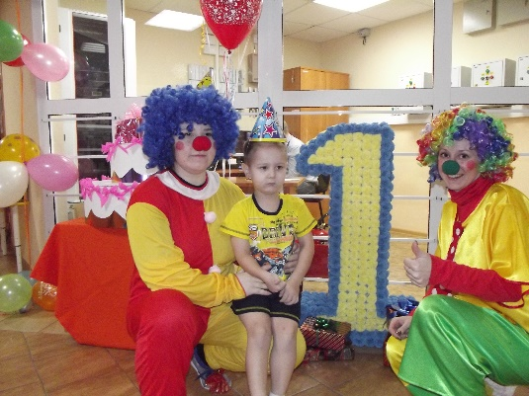
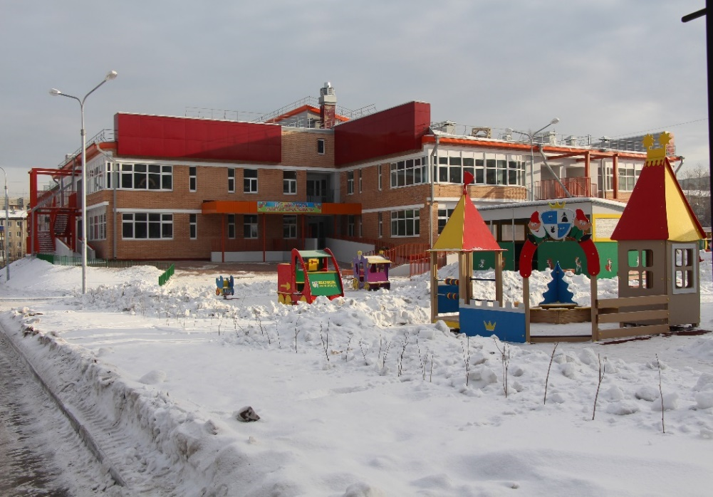
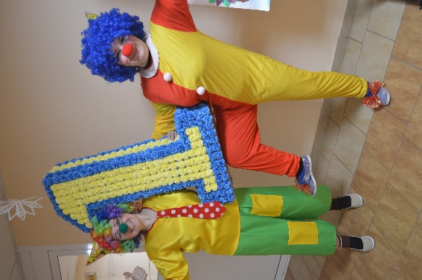
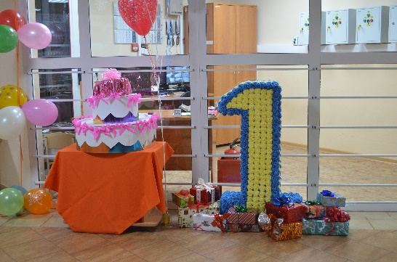
ДЕТСКИЙ САД «ЗОЛОТОЙ КОЛЮЧИК» ПРАЗДНУЕТ ДЕНЬ РОЖДЕНИЯ!!!

Slide 3
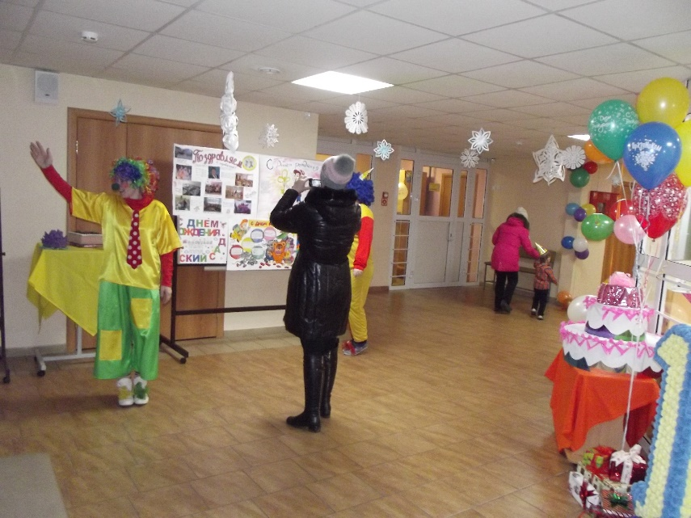
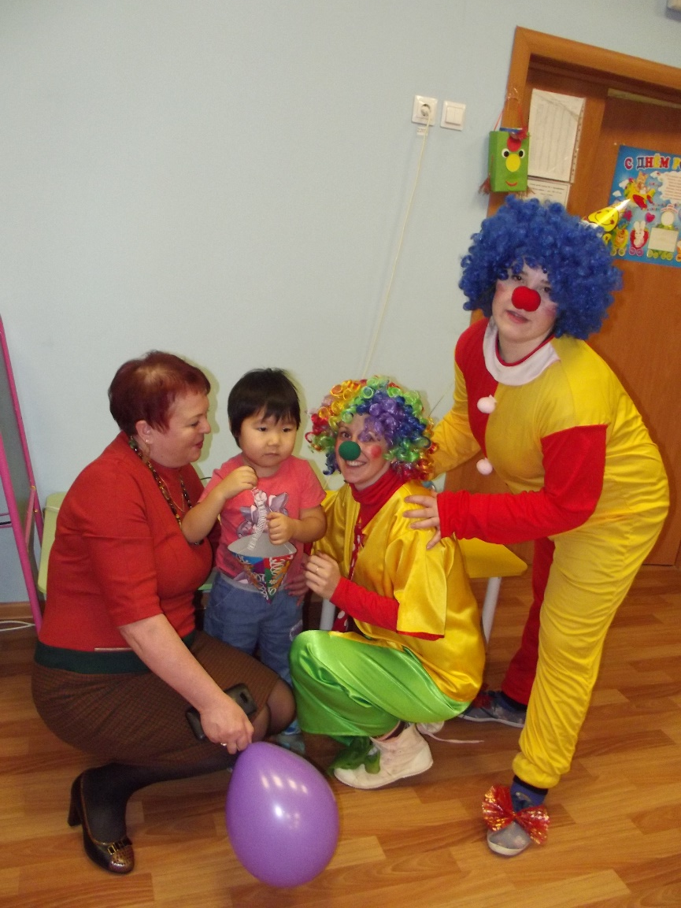
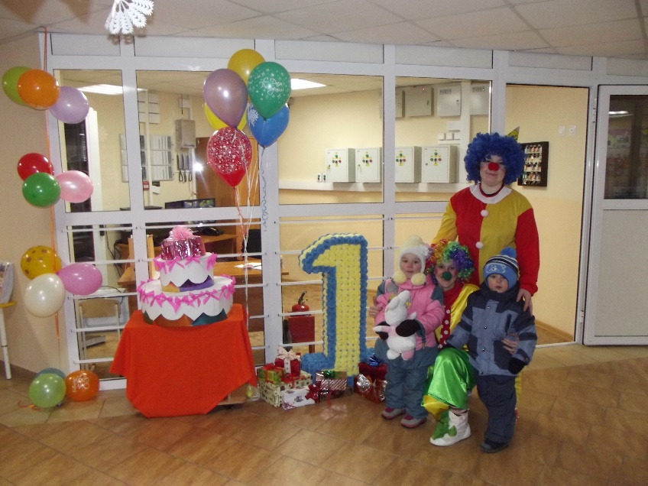
ТАК НАЧАЛСЯ НАШ ДЕНЬ…

Slide 4
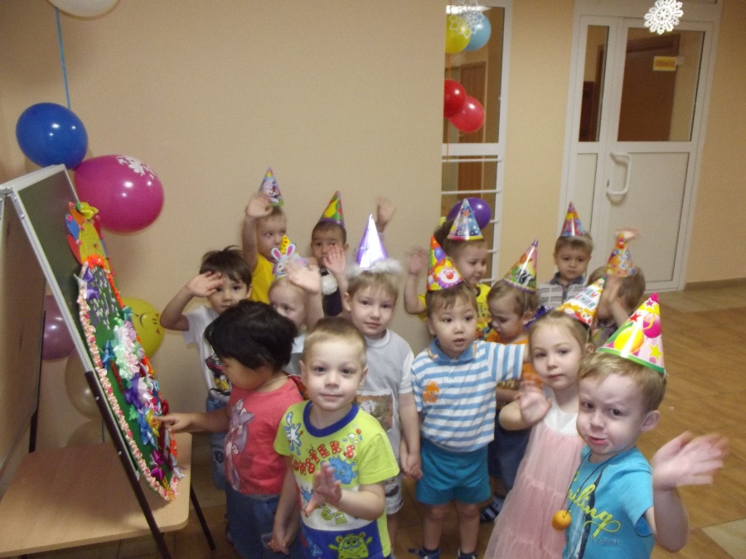
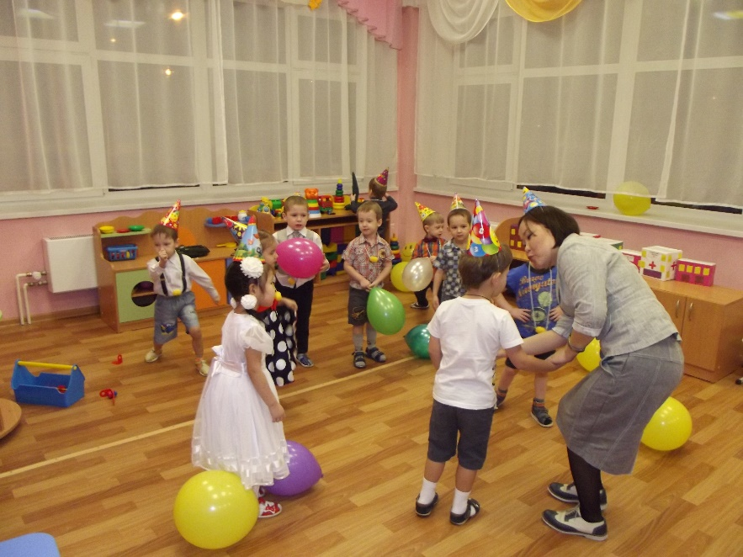
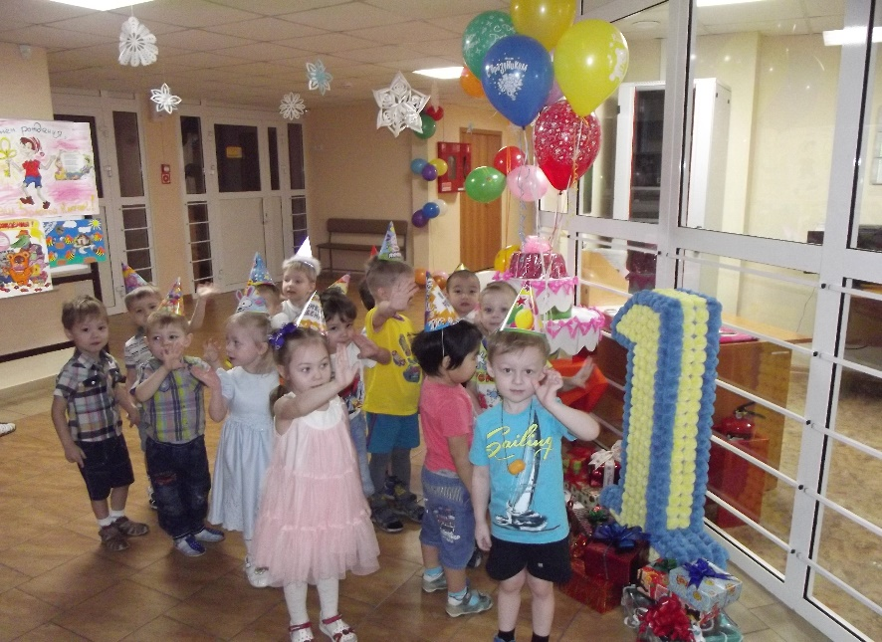
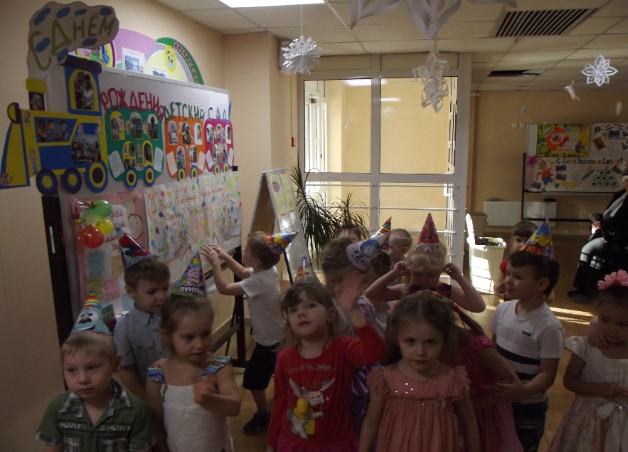
ТАК НАЧАЛСЯ НАШ ДЕНЬ…

Slide 5
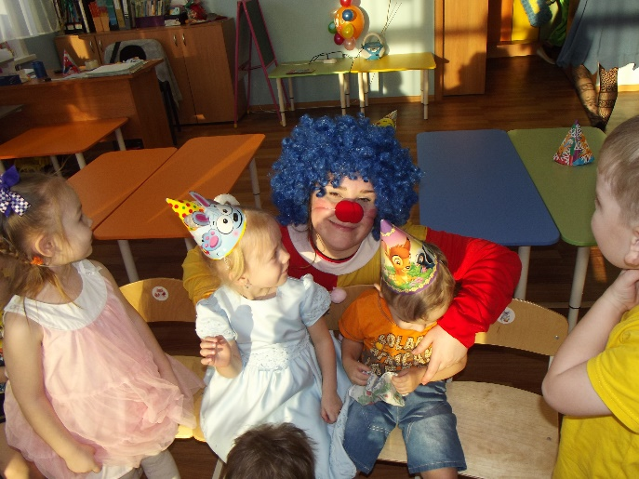
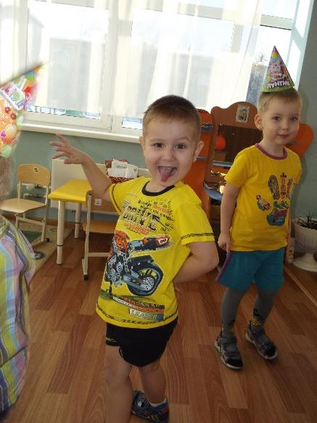
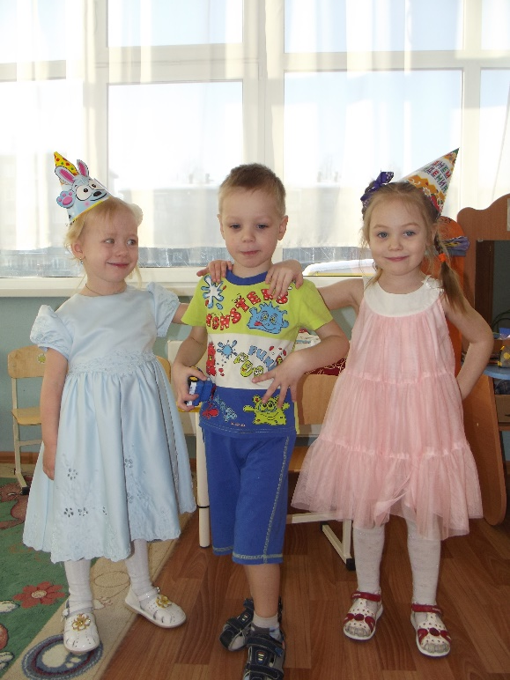
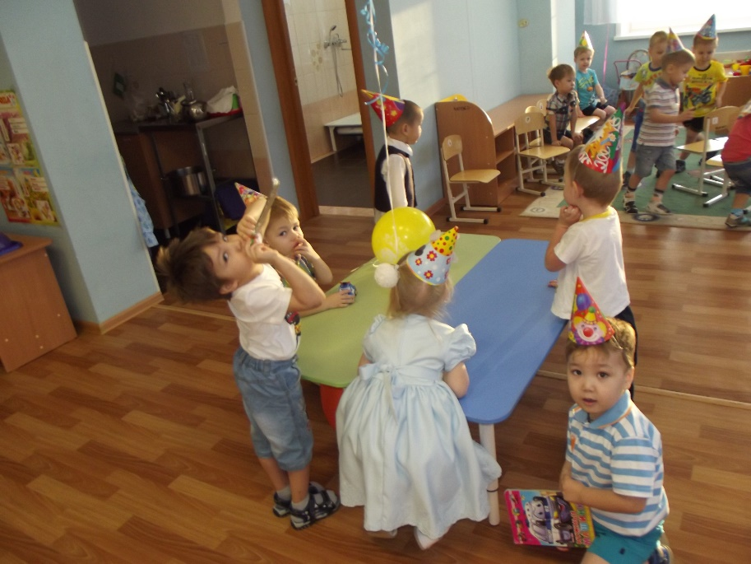
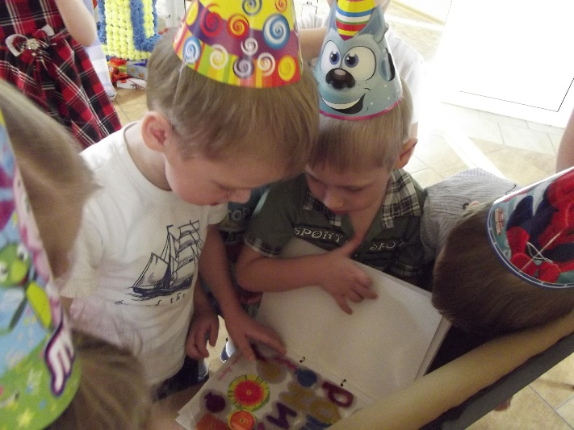
ТАК НАЧАЛСЯ НАШ ДЕНЬ…

Slide 6
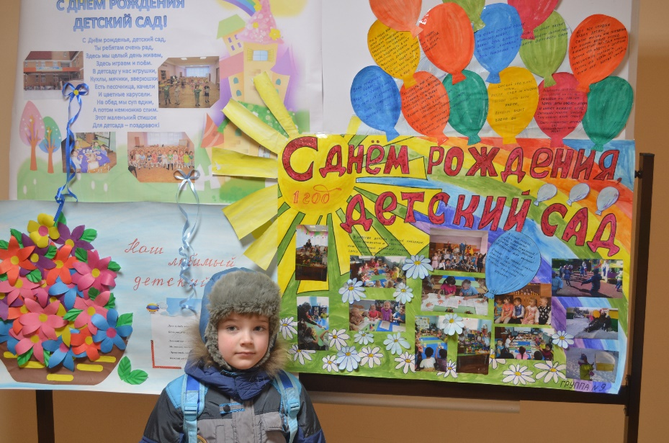
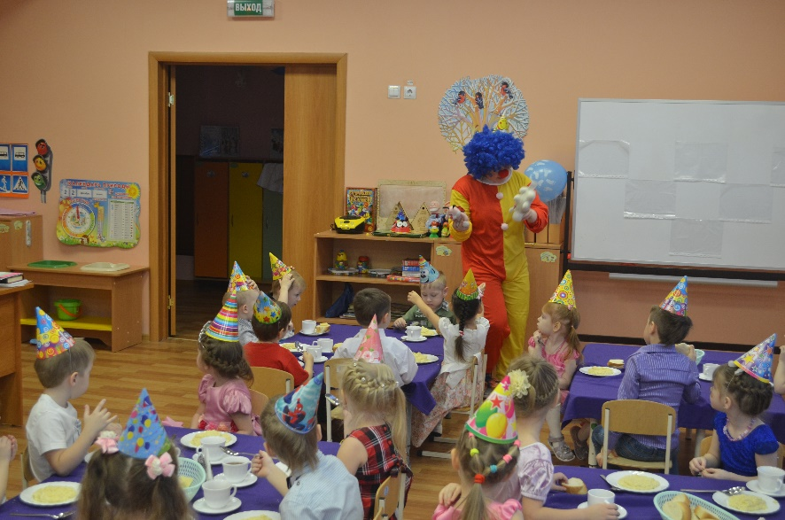
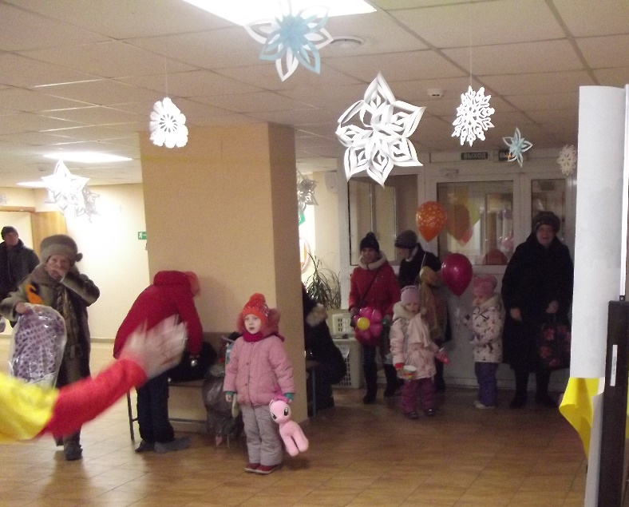
ТАК НАЧАЛСЯ НАШ ДЕНЬ…

Slide 7
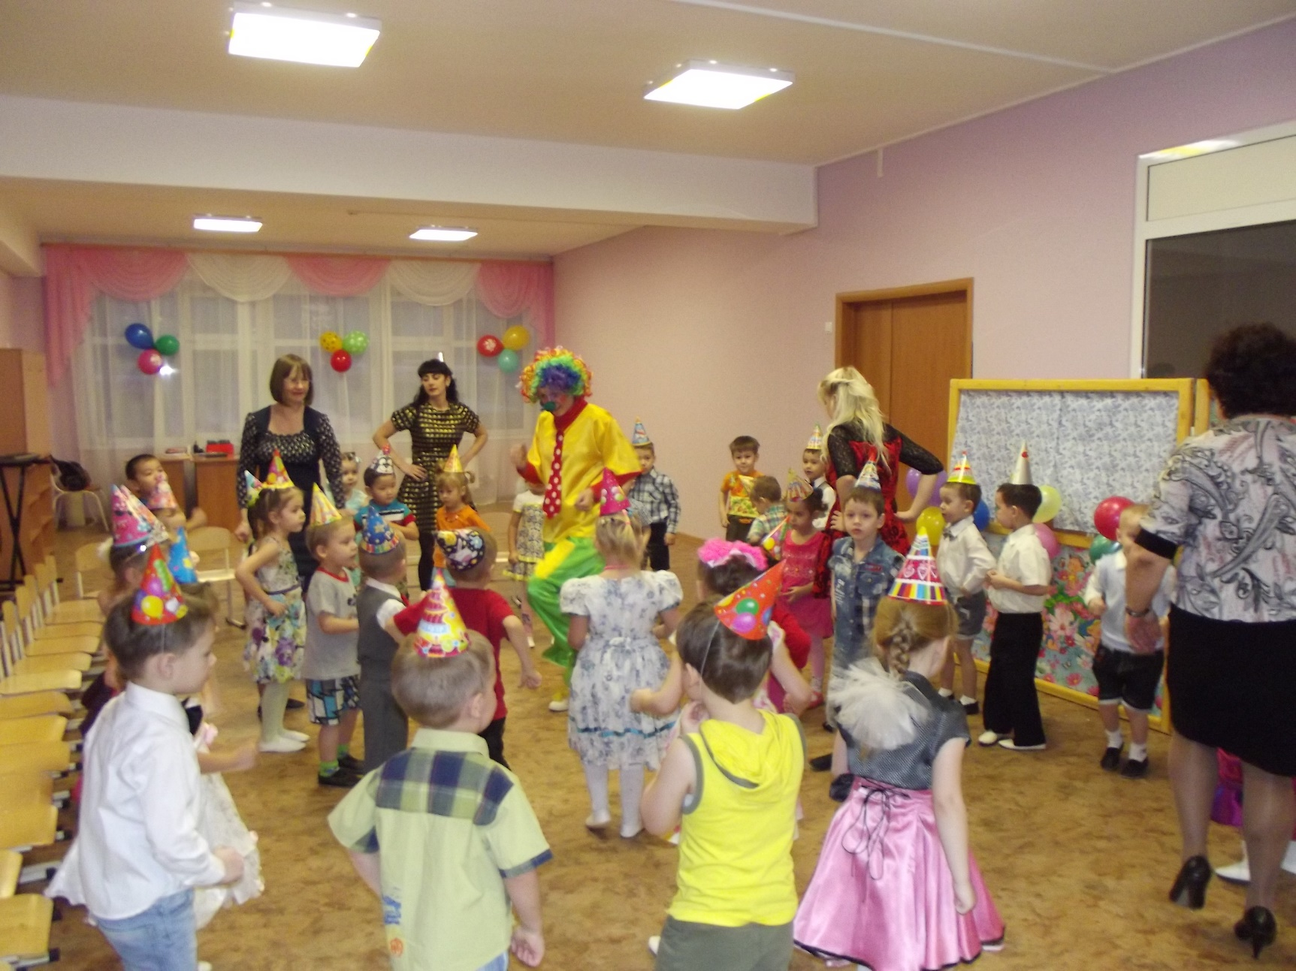
РАЗВЕСЕЛАЯ УТРЕННЯЯ ГИМНАСТИКА …

Slide 8
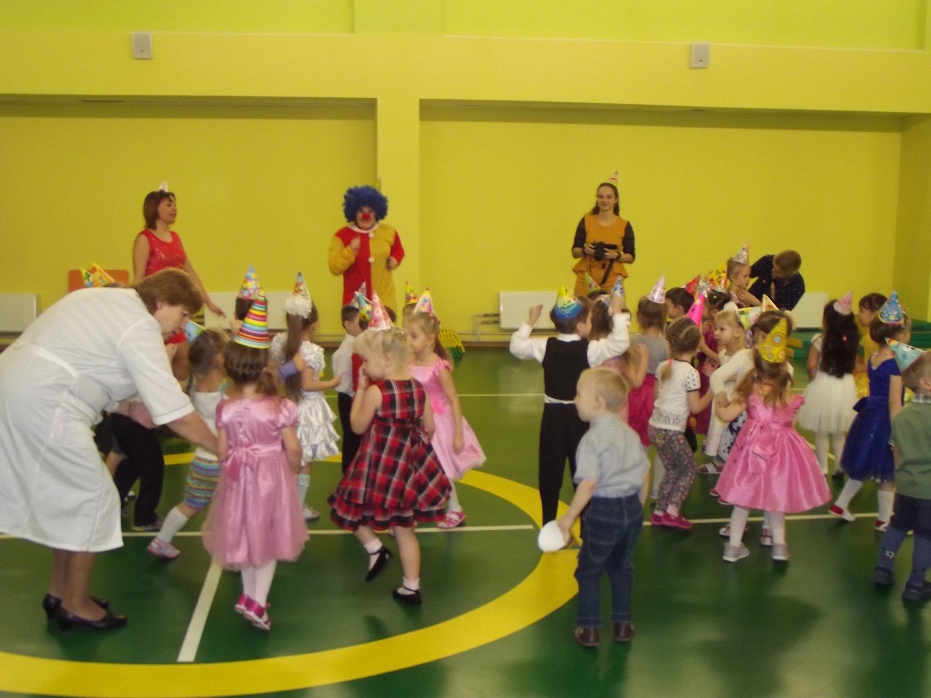
РАЗВЕСЕЛАЯ УТРЕННЯЯ ГИМНАСТИКА …

Slide 9
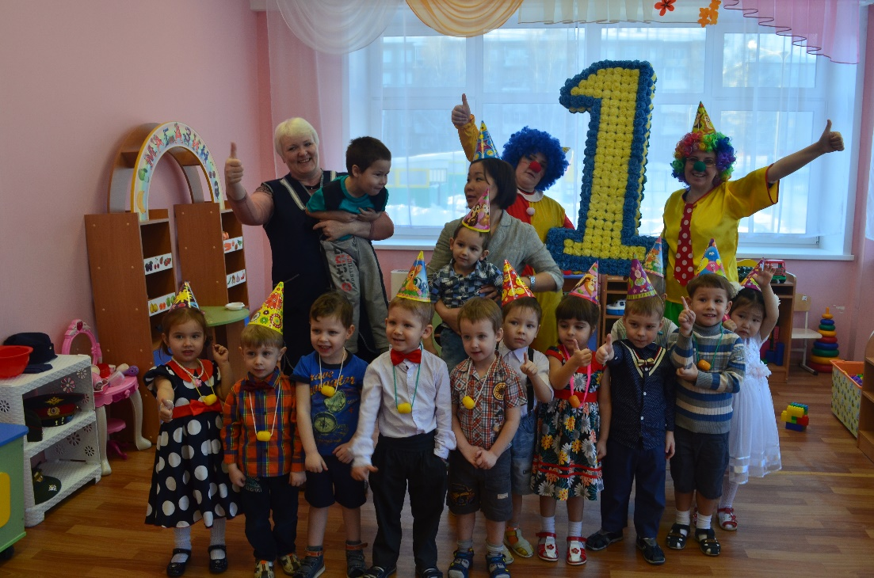
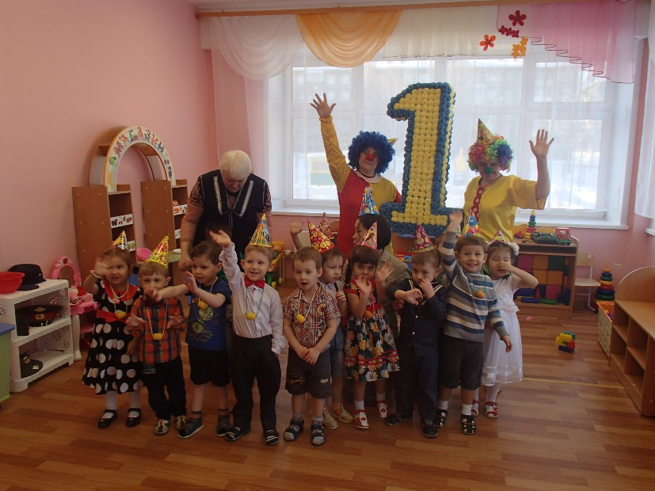
КЛОУНЫ В ГОСТЯХ У РЕБЯТ
ГРУППА №1

Slide 10
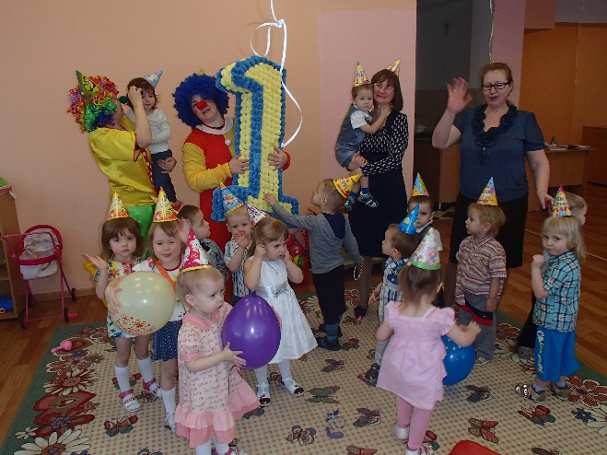
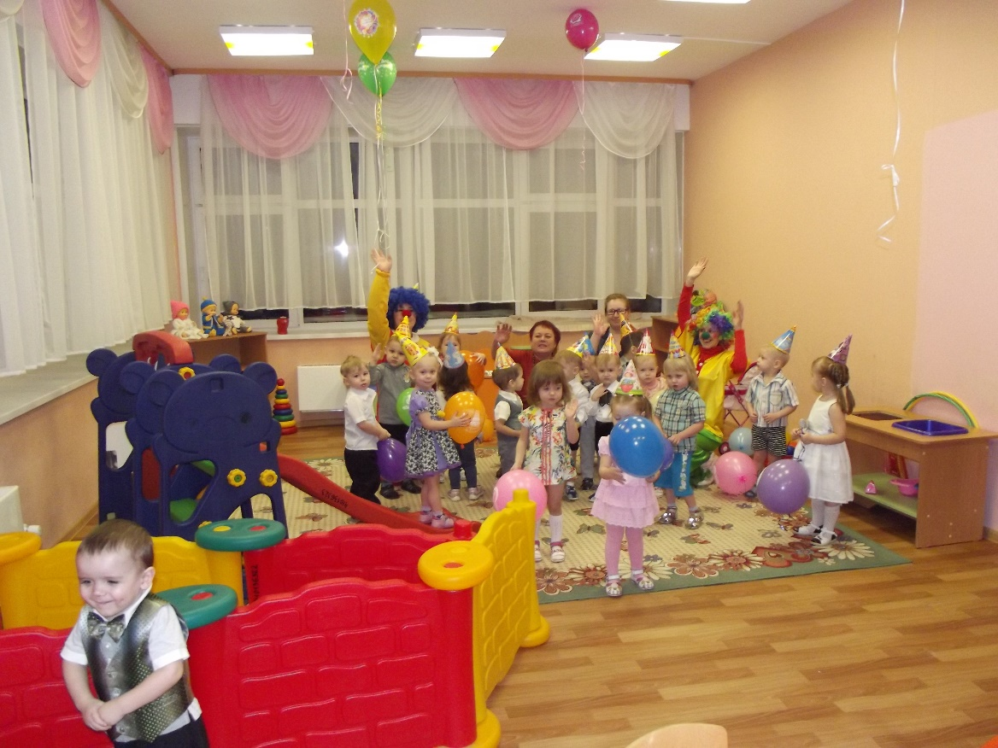
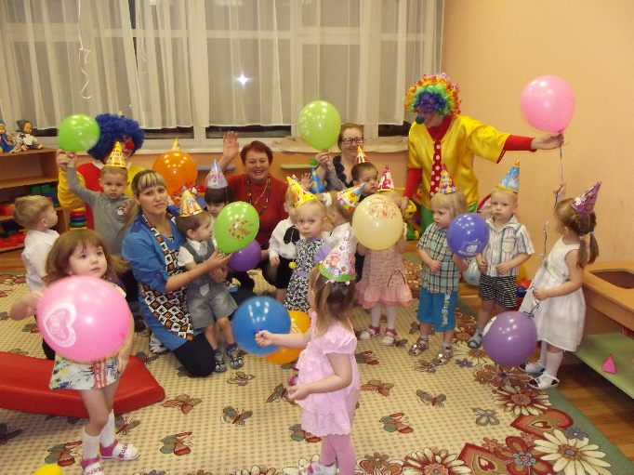
КЛОУНЫ В ГОСТЯХ У САМЫХ МАЛЕНЬКИХ…
ГРУППА №2

Slide 11
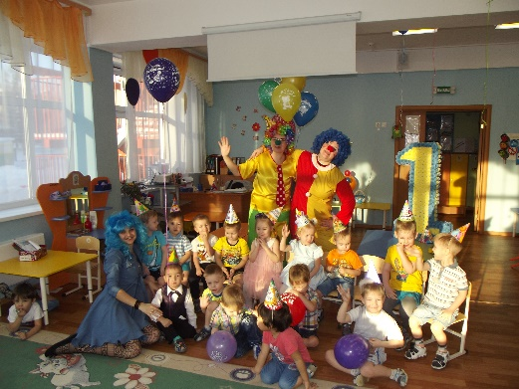
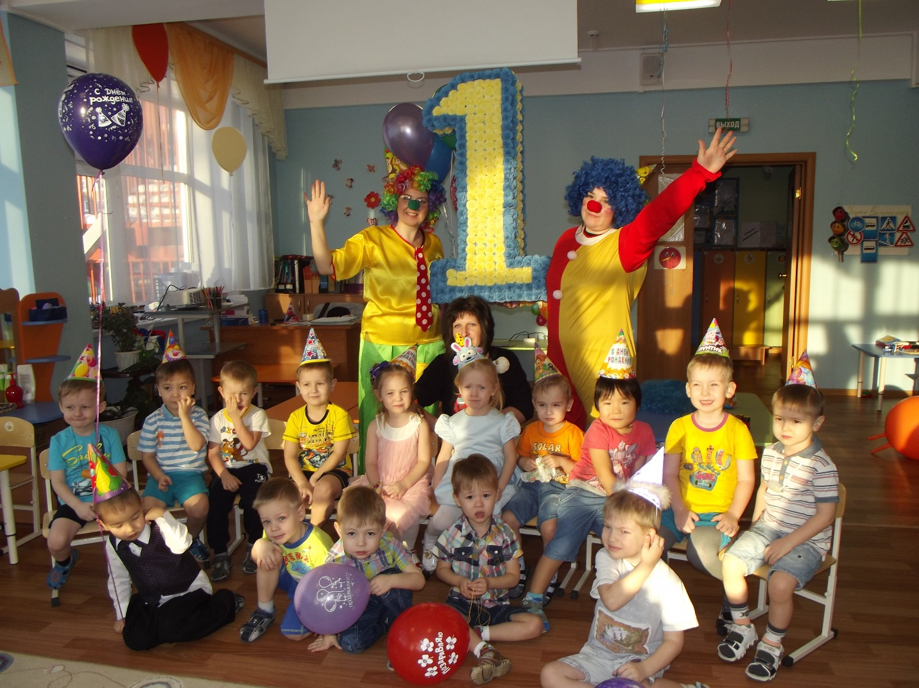
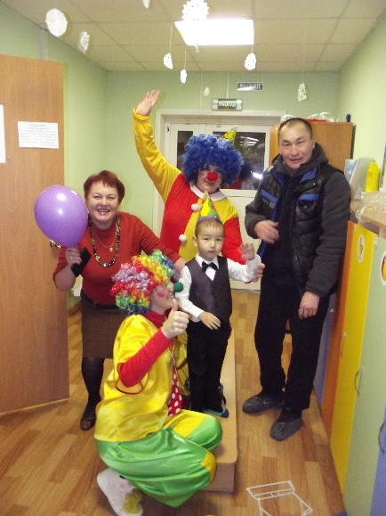
КЛОУНЫ В ГОСТЯХ У РЕБЯТ
ГРУППА №3

Slide 12
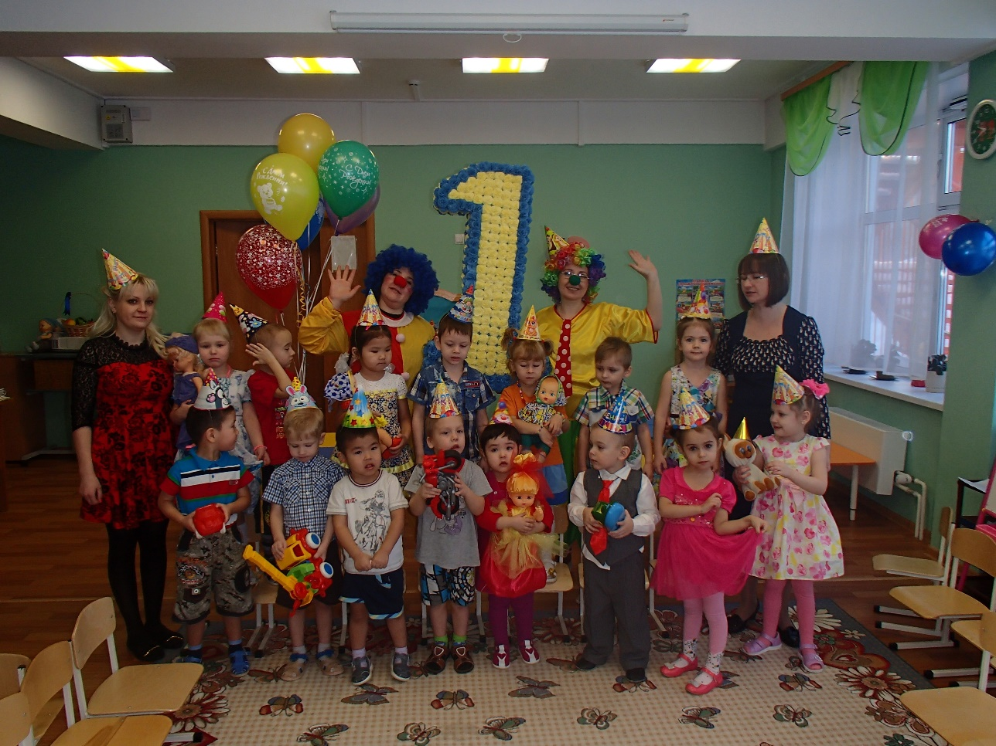
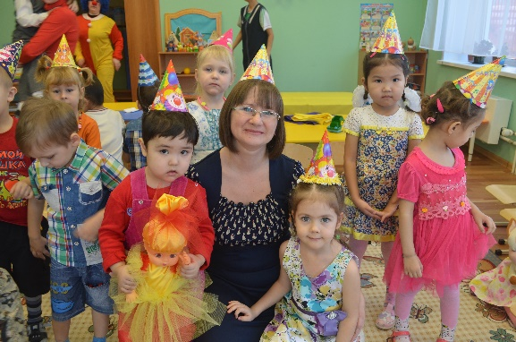
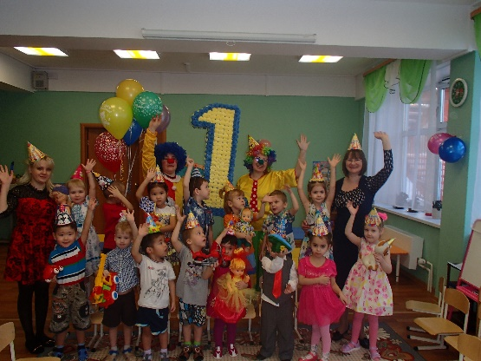
КЛОУНЫ В ГОСТЯХ У РЕБЯТ
ГРУППА №4

Slide 13
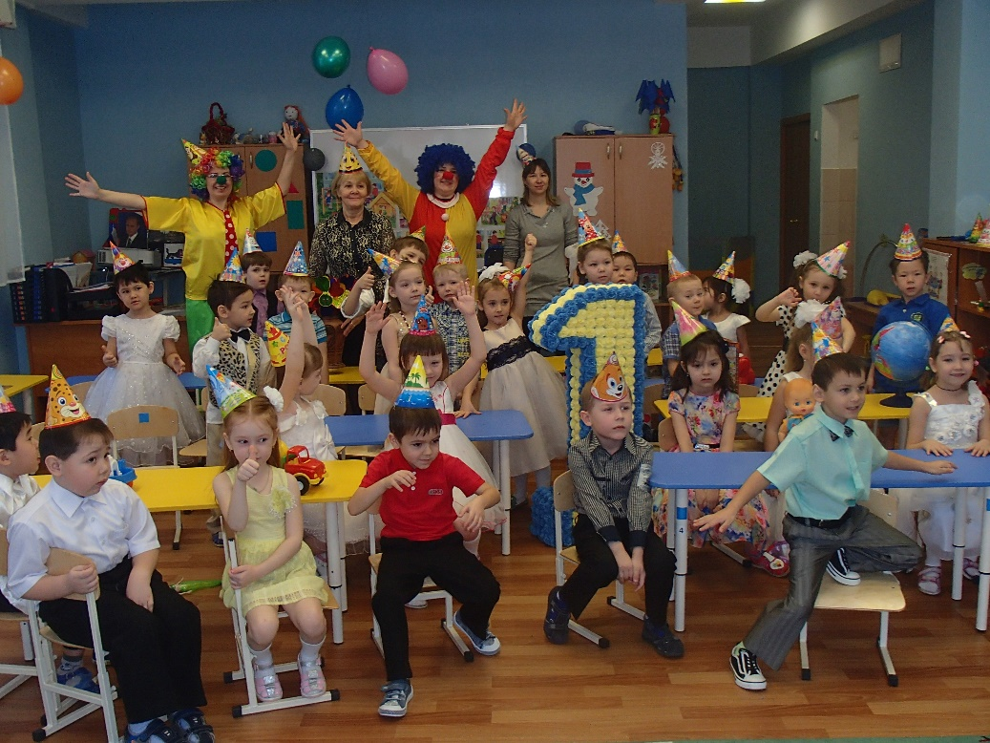
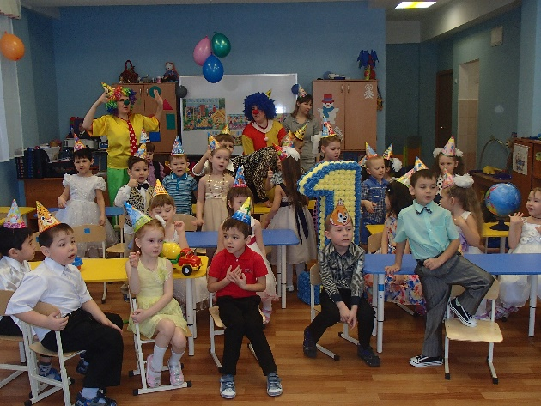
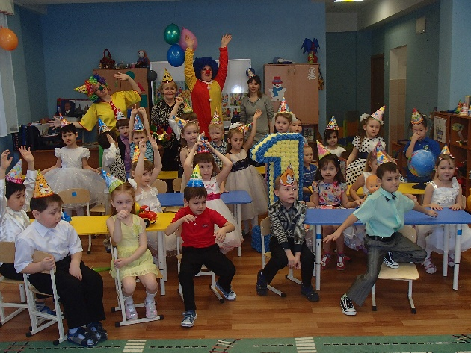
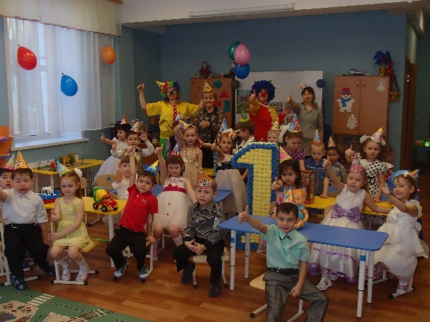
КЛОУНЫ В ГОСТЯХ У РЕБЯТ
ГРУППА №5

Slide 14
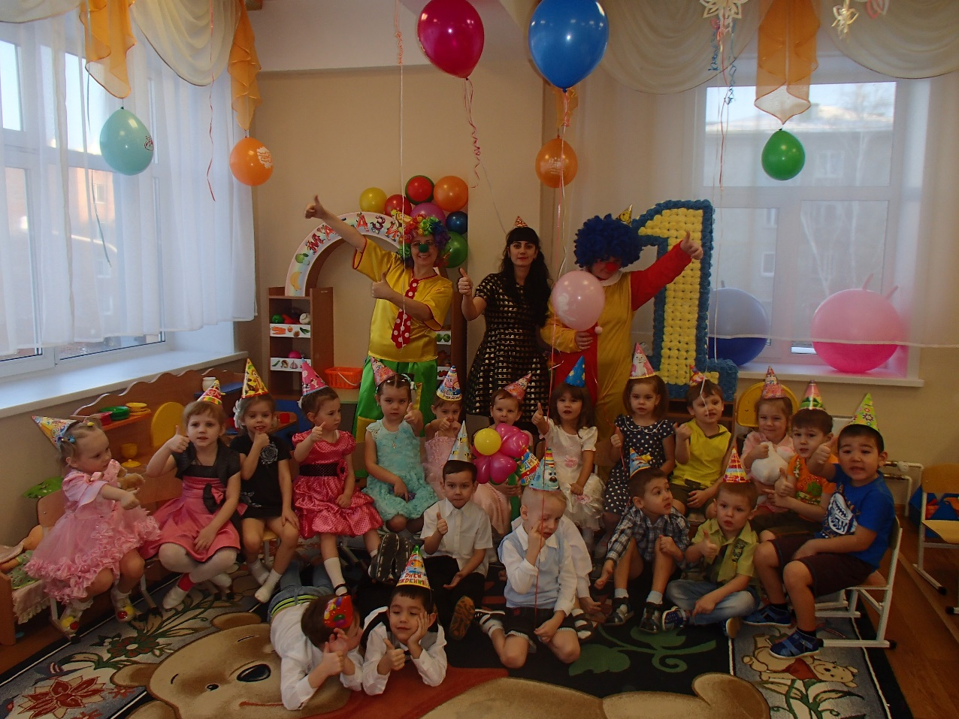
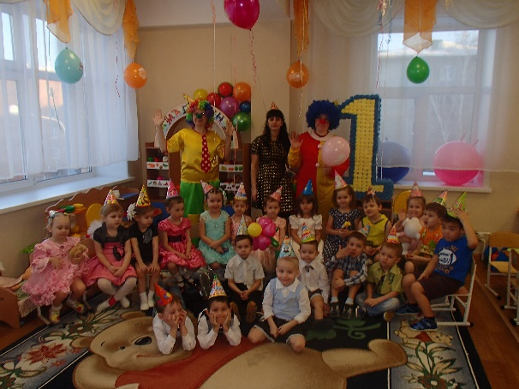
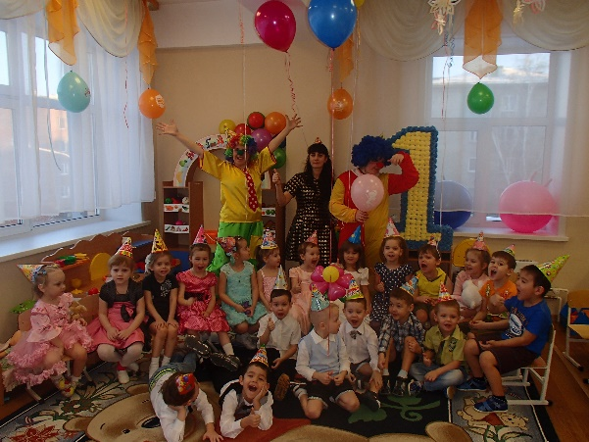
КЛОУНЫ В ГОСТЯХ У РЕБЯТ
ГРУППА №6

Slide 15
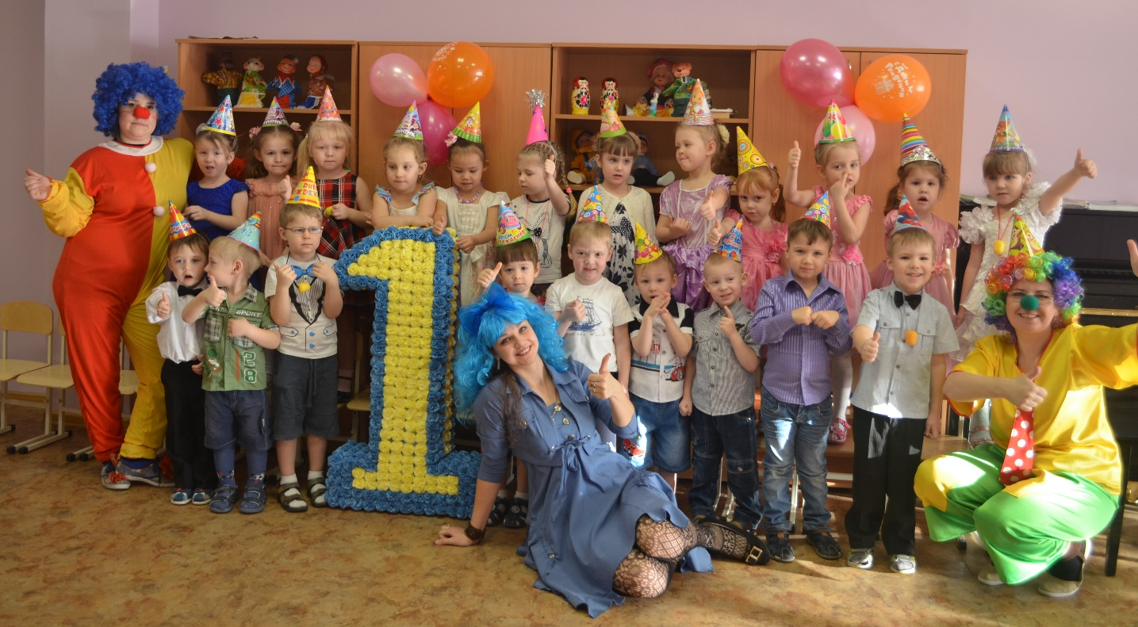
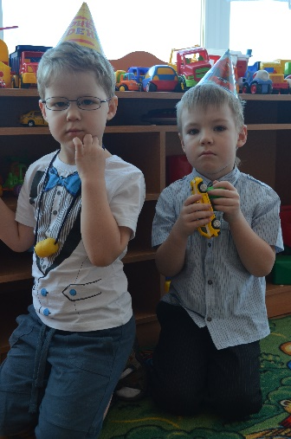
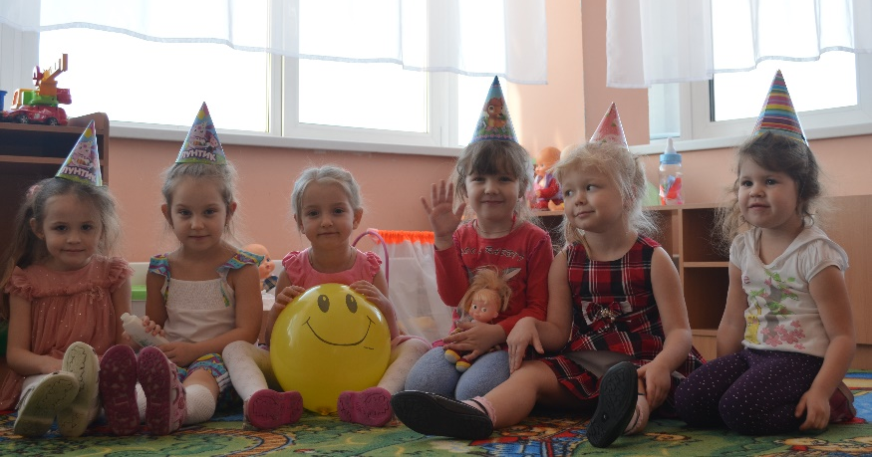
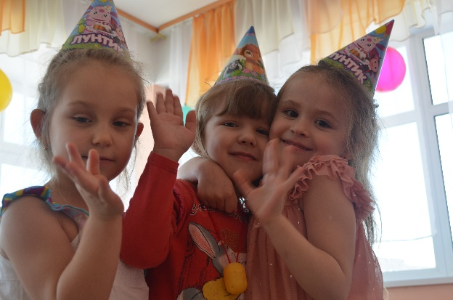
КЛОУНЫ В ГОСТЯХ У РЕБЯТ
ГРУППА №7

Slide 16
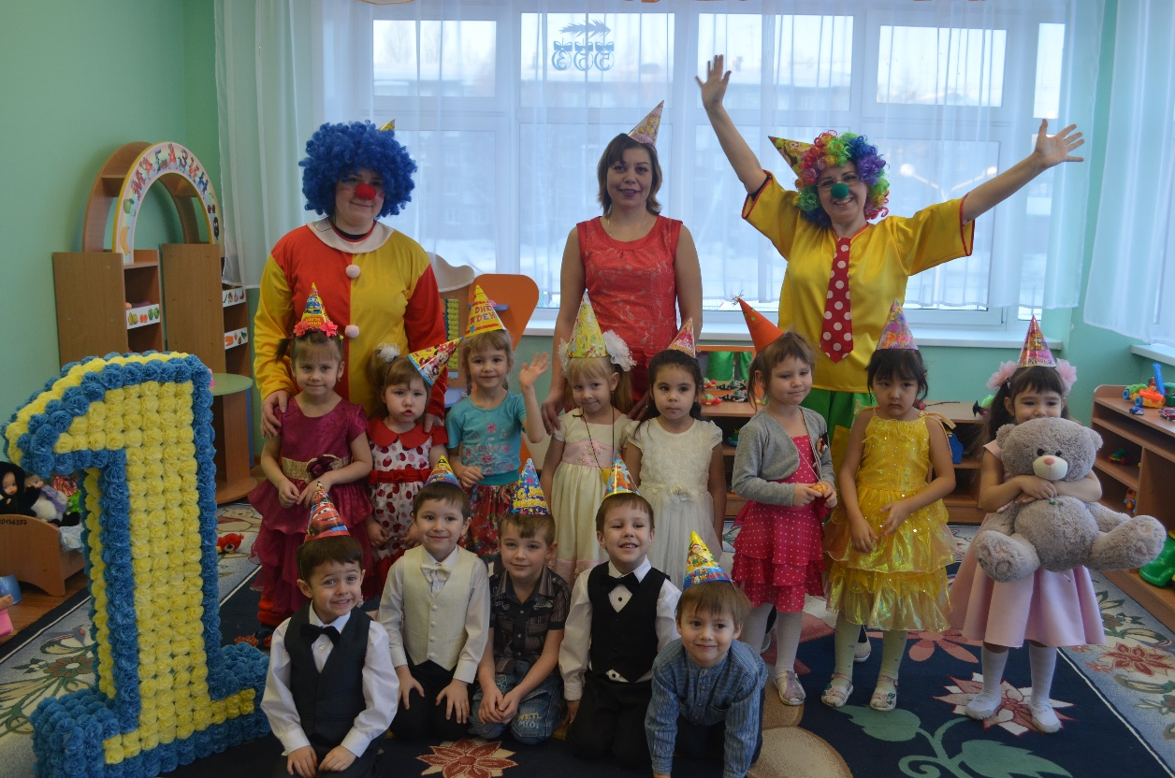
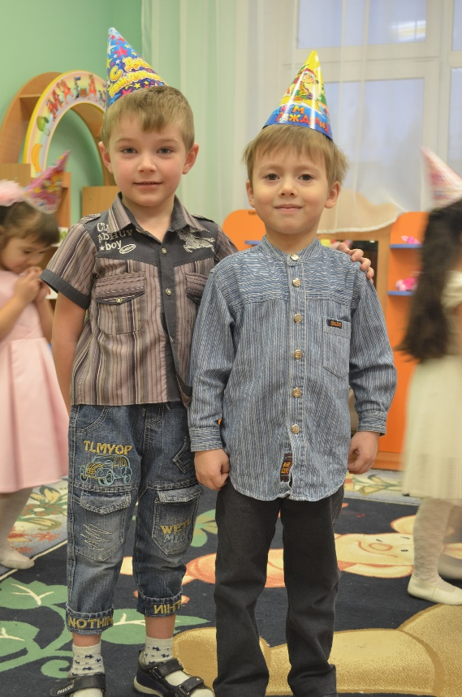
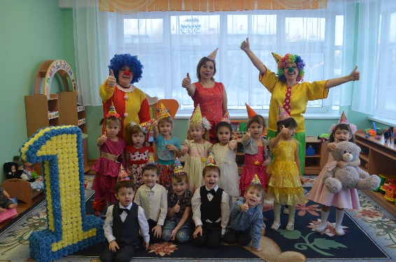
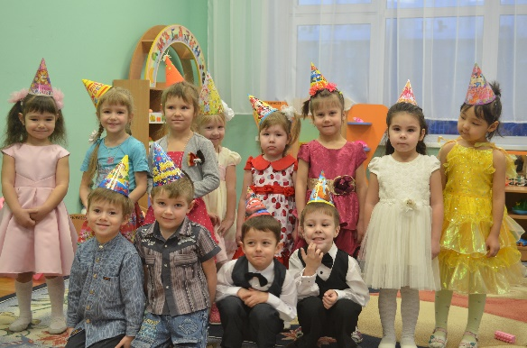
КЛОУНЫ В ГОСТЯХ У РЕБЯТ
ГРУППА №8

Slide 17
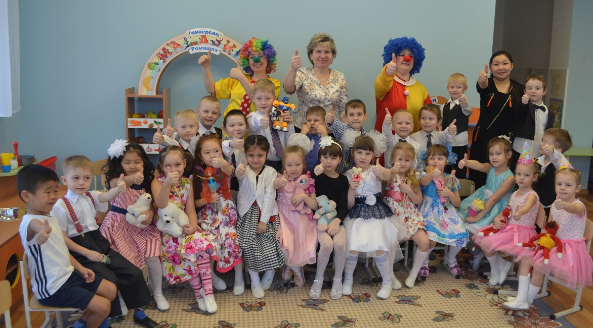
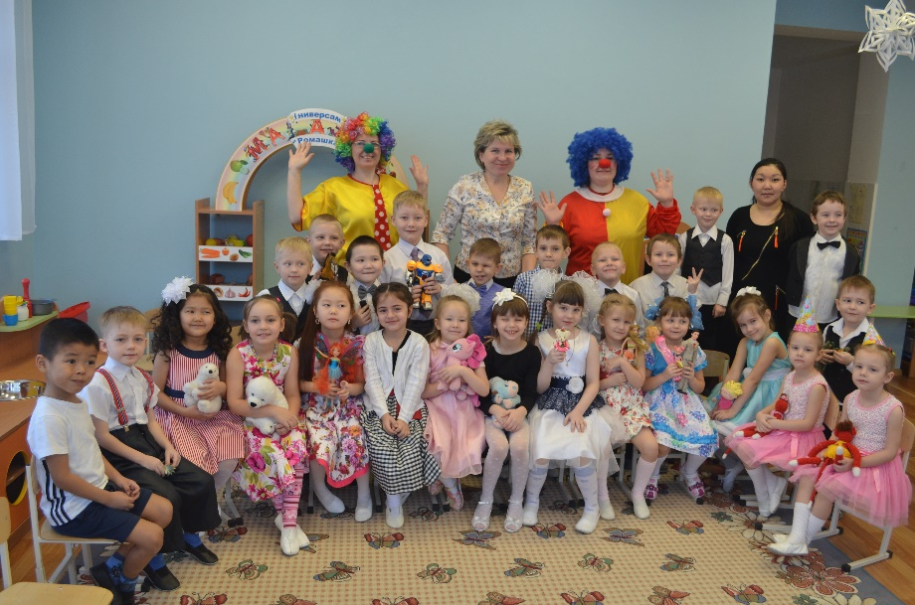
КЛОУНЫ В ГОСТЯХ У РЕБЯТ
ГРУППА №9

Slide 18
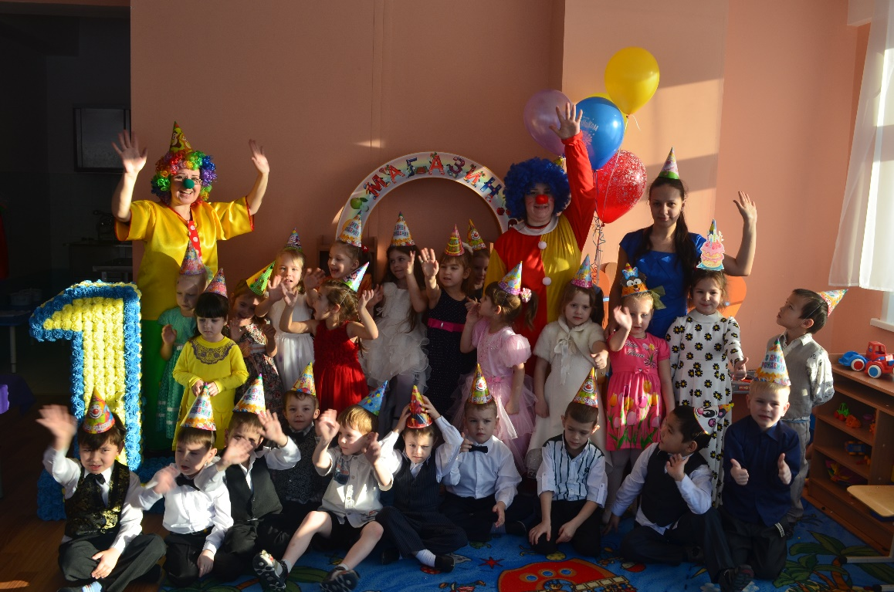
КЛОУНЫ В ГОСТЯХ У РЕБЯТ
ГРУППА №10

Slide 19
КЛОУНЫ В ГОСТЯХ У РЕБЯТ…
ГРУППА №11

Slide 20
КАРАВАЙ, КАРАВАЙ, КОГО ЛЮБИШЬ - ВЫБИРАЙ…

Slide 21
ВЕСЕЛИМСЯ И ПОЕМ, ОЧЕНЬ ВЕСЕЛО ЖИВЕМ!!!…

Slide 22
ВЕСЕЛИМСЯ И ПОЕМ, ОЧЕНЬ ВЕСЕЛО ЖИВЕМ!!!…

Slide 23
ВЕСЕЛИМСЯ И ПОЕМ, ОЧЕНЬ ВЕСЕЛО ЖИВЕМ!!!…

Slide 24
ПОЗДРАВЛЯЕМ «ЗОЛОТОЙ КЛЮЧИК»!
1 ГОД

Slide 25
УРА!! ВСЕ НА ПАРАД В ЧЕСТЬ ПРАЗДНИКА

Slide 26
УРА!! ВСЕ НА ПАРАД В ЧЕСТЬ ПРАЗДИКА

Slide 27
УРА!! ВСЕ НА ПАРАД В ЧЕСТЬ ПРАЗДИКА

Slide 28
УРА!! ВСЕ НА ПАРАД В ЧЕСТЬ ПРАЗДИКА

Slide 29
УРА!!
УРА!!
УРА!!

Slide 30
УРА!!
УРА!!
УРА!!

